Slide 1
Основные направления изменений в деятельности системы образования Ермаковского района
С.А. Носова,
и.о. руководителя Управления образования администрации Ермаковского района
29.08.2022 г.

Slide 2
Приоритетные задачи на 2021/22 учебный год
Создание условий для повышения качества образования, определенных в региональных проектах и региональной Концепции управления качеством образования
Обеспечение роста доступа к актуальному, обновляемому содержанию учебных предметов, образовательному контенту, создаваемому на различных цифровых платформах
Создание условий для персонализации и индивидуализации в учебном процессе каждого учащегося
Непрерывное повышение профессионального мастерства педагогов

Slide 3
ФИО ученика | ОУ | Предмет | Баллы | ФИО учителя
Голубь Анна | Ермаковская СШ №1 | Русский язык | 100 | Меркушова Т.А.
Козлова Мария |  |  | 87
Зеленовская Вероника |  |  | 98
Скибина Ксения |  |  | 91
Голубева Софья |  |  | 85
Войтенко Вадим |  |  | 80
Иродова Милина | Ермаковская СШ №2 |  | 80 | Череповская С.А.
Варавина Елена |  |  | 82
Ахмадеева Ксения |  |  | 80
Юнг Елизавета |  |  | 89
Чульдум Юльзана | Верхнеусинская СШ |  | 80 | Тумашова Т.В.
Зубков Дмитрий | Танзыбейская СШ |  | 91 | Ращупкина А.С.
Созинов Егор | Новополтавская СШ |  | 91 | Варзина Л.В.
Романченко Татьяна | Нижнесуэтукская СШ |  | 80 | Стрелкова И.А.
Скибина Ксения | Ермаковская СШ №1 | Химия | 90 | Лариошкина Е.В.
Созинов Егор | Новополтавская СШ | История | 90 | Кулинченко Ю.Р.
Зеленовская Вероника | Ермаковская СШ №1 |  | 87 | Харитонова Ю.Ю.
Голубь Анна |  |  | 96
Зеленовская Вероника |  | Обществознание | 96
Созинов Егор | Новополтавская СШ |  | 88 | Кулинченко Ю.Р.
Никитина Илона | Ойская СШ |  | 80 | Глущенко Н.С.
Голубь Анна | Ермаковская СШ №1 | Английский язык | 84 | Гармашова Л.Ф.

Slide 4
Медалисты - 2022
ФИО | ОУ
Зеленовская Вероника Евгеньевна | МБОУ «Ермаковская средняя школа №1»
Скибина Ксения Романовна
Козлова Мария Андреевна
Володенков Иван Максимович
Ерашева Полина Александровна | МБОУ «Ермаковская средняя школа №2»
Михайлова Дарья Алексеевна
Вейдэ Лия Яковлевна | МБОУ «Ойская средняя школа»
Зубков Дмитрий Александрович | МБОУ «Танзыбейская средняя школа»

Slide 5
ГИА- 9
Всего выпускников – 199
Допущены к экзаменам – 197
Справились в основной период – 193
Пересдают в дополнительный период в сентябре - 4
Продолжат обучение в 10 классе, %
2019-20 уч. год | 2020-21 | 2021-22
49 | 42,3 | 44,6

Slide 6
Итоги КДР в 4,6,8 классах
Результаты ниже ожидаемых
Результаты выше ожидаемых
Ойская СШ;
Григорьевская СШ;
Салбинская СОШ;
Ермаковская СШ №2
Новополтавская СШ;
Разъезженская СШ;
Нижнесуэтукская СШ;
Верхнеусинская СШ

Slide 7
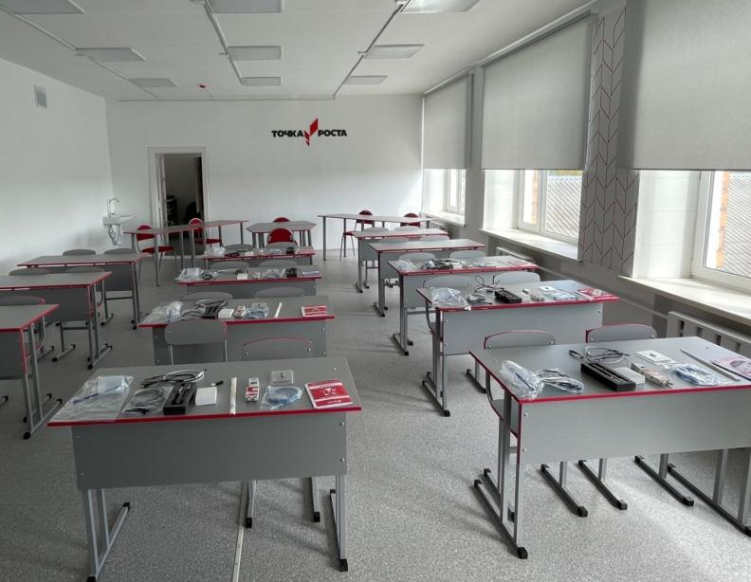
Верхнеусинская СШ
Ермаковская СШ № 1;
Нижнесуэтукская СШ
+
Верхнеусинская СШ;
Григорьевская СШ;
Салбинская СОШ;
Жеблахтинская СШ;
Ермаковская СШ № 2

Slide 8
Преподавание учебных предметов из предметных областей естественнонаучного цикла
Реализация внеурочной деятельности для поддержки изучения предметов естественно-научной и технологической направленностей
Реализация дополнительных общеобразовательных общеразвивающих программ естественно-научной и технической направленностей
Проведение внеклассных мероприятий для обучающихся
Организация образовательных мероприятий, в том числе в дистанционном формате с участием обучающихся из других образовательных организаций

Slide 9
Численность детей с ОВЗ от общего числа обучающихся, %
2019-20 уч. год | 2020-21 | 2021-22
8,6 | 8,1 | 7,7
Охват дополнительным образованием детей с ОВЗ в 2021-22 уч. году, человек
ЦДО | СЮТ | ЛАНС
41 3 программы | 18 1 программа | 0

Slide 10
Верхнеусинская СШ;
Нижнесуэтукская СШ;
Ермаковская СШ № 2;
Новоозерновская ОШ
Верхнеусинская СШ;
Семенниковская СОШ;
Танзыбейская СШ;
Ермаковская СШ № 2;
Новоозерновская ОШ
Ермаковская СШ № 2;
Нижнесуэтукская СШ;
Семенниковская СОШ;
Разъезженская СШ;
Араданская ОШ

Slide 11
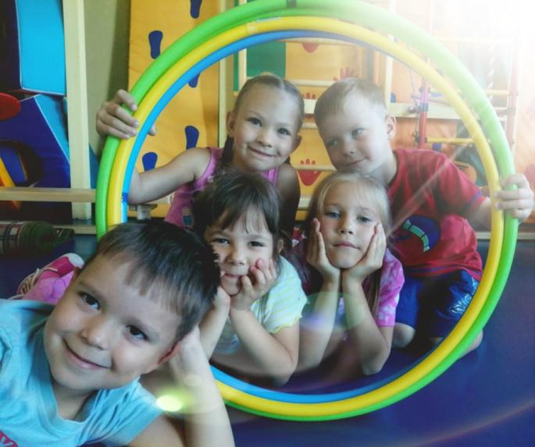
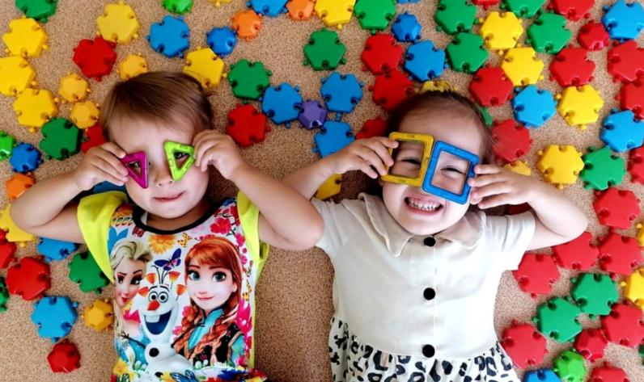
Дошкольное образование

Slide 12
Численность детей, получающих дошкольное образование
2019-20 уч. год | 2020-21 уч. год | 2021-22 уч. год
930 | 900 | 886
Количество групп до 3 лет и их посещаемость
2019-20 уч. год | 2020-21 уч. год | 2021-22 уч. год
9 групп\ 110 детей | 10 групп\ 96 детей | 11 групп\ 139 детей

Slide 13
Посещаемость детских садов,%
2019-20 уч. год | 2020-21 уч. год | 2021-22 уч. год
61 | 64 | 53
Высокая посещаемость
Низкая посещаемость
Араданская ОШ;
Разъезженская СШ
Новоозерновская ОШ
Жеблахтинская СШ
Ермаковский детский сад № 1;
Нижнеусинская НШ;
Верхнеусинская СШ;
Григорьевская СШ;

Slide 14
Обеспечение детям-инвалидам безбарьерной среды
Оборудованы пандусы в 8 учреждениях
В пяти детских садах созданы условия для оказания квалифицированной помощи в коррекции имеющихся недостатков в физическом и (или) психическом развитии детей с ОВЗ
Предоставлена возможность для посещения детского сада 9 детям-инвалидам и 94 детям с ОВЗ
Осуществляется работа по коррекции речи, психических процессов
Оказывается помощь в оздоровлении и закаливании организма

Slide 15
Образовательная организация | Тема площадки | Статус
МБДОУ Ермаковский детский сад № 1» | «Поддержка детской инициативы и самостоятельности дошкольников в рамках ФГОС ДО» | Базовая (опорная)
МБДОУ Ермаковский детский сад № 1» | «Оказание помощи семьям, имеющих детей дошкольного возраста, в том числе раннего от 0 до 3 лет» | Базовая (опорная)
МБДОУ Ермаковский детский сад № 2» | «Познавательно-исследовательская деятельность дошкольников в рамках реализации ФГОС ДО» | Базовая (опорная)
МБДОУ Ермаковский детский сад № 2» | «Внутренняя система оценки качества образования (ВСОКО) в дошкольной образовательной организации» | Базовая (опорная)
МБДОУ «Ермаковский детский сад № 4» | «Нравственно-патриотическое воспитание в деском саду: «Я – гражданин России» | Инновационная
МБДОУ «Танзыбейский детский сад» | «Организация партнёрства с родителями (законными представителями) в вопросах развития и образования, охраны и укрепления здоровья детей» | Базовая (опорная)
МБДОУ «Ермаковский детский сад № 5» | «Практики реализации ФГОС ДО, как условие эффективного развития профессиональных компетенций педагога» | Инновационная
МБДОУ «Ермаковский детский сад № 5» | «Внутренняя система оценки качества образования (ВСОКО) в дошкольной образовательной организации» | Инновационная
МБДОУ Ермаковский детский сад № 2» | «Повышение качества дошкольного образования в ДОУ посредством создания образовательных платформ на основе модулей программы STEM-образования при реализации ФГОС ДО» | Региональная инновационная

Slide 16
Задача: Обеспечение роста доступа к актуальному, обновляемому содержанию учебных предметов, образовательному контенту, создаваемому на различных цифровых платформах
Проведён высокоскоростной интернет в
Используются образовательные платформы:
Араданскую,
Разъезженскую,
Большереченскую
Верхнеусинскую школы
Учи.ру,
ЯКласс,
Российская электронная школа,
Яндекс-Учебник

Slide 17
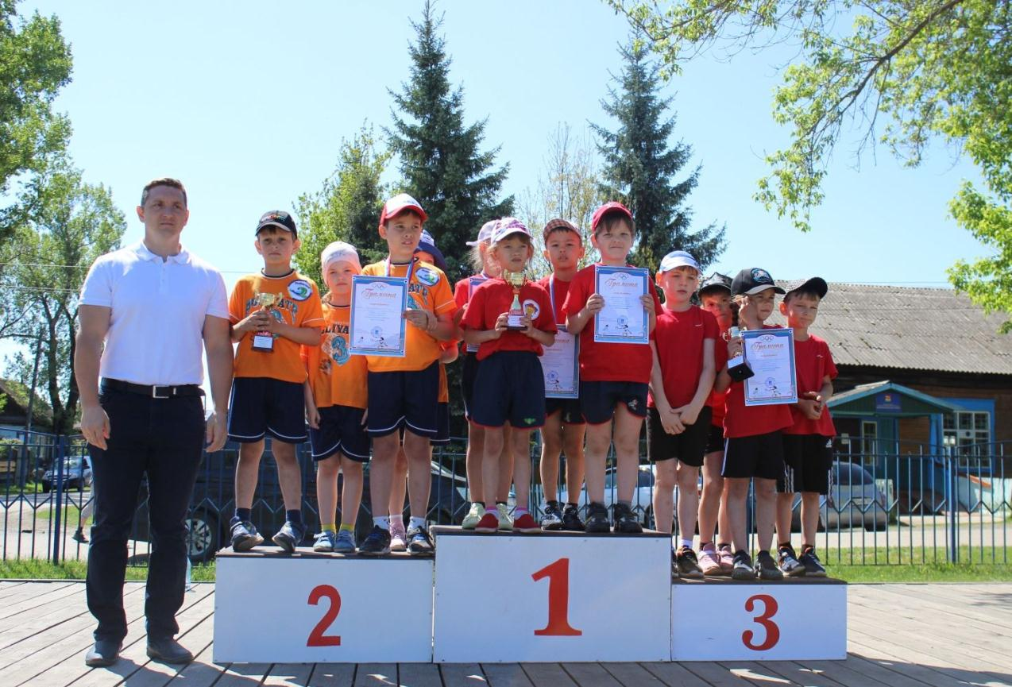
Задача: Создание условий для персонализации и индивидуализации в учебном процессе каждого учащегося

Slide 18
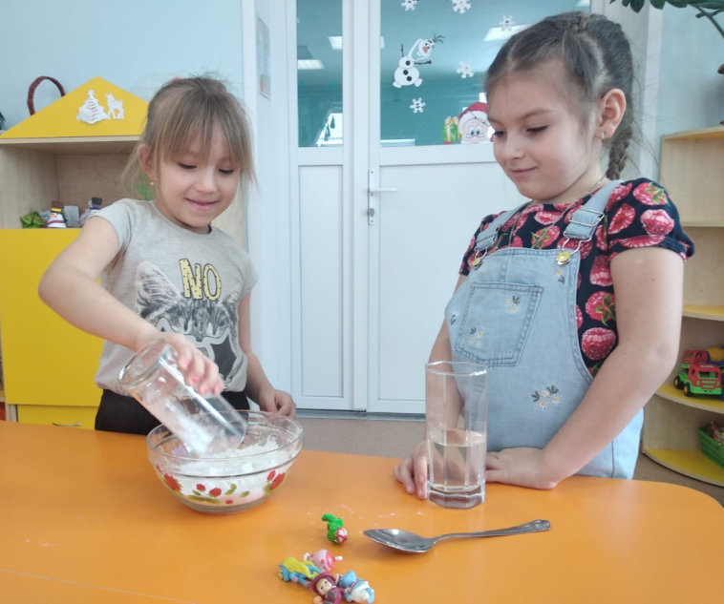
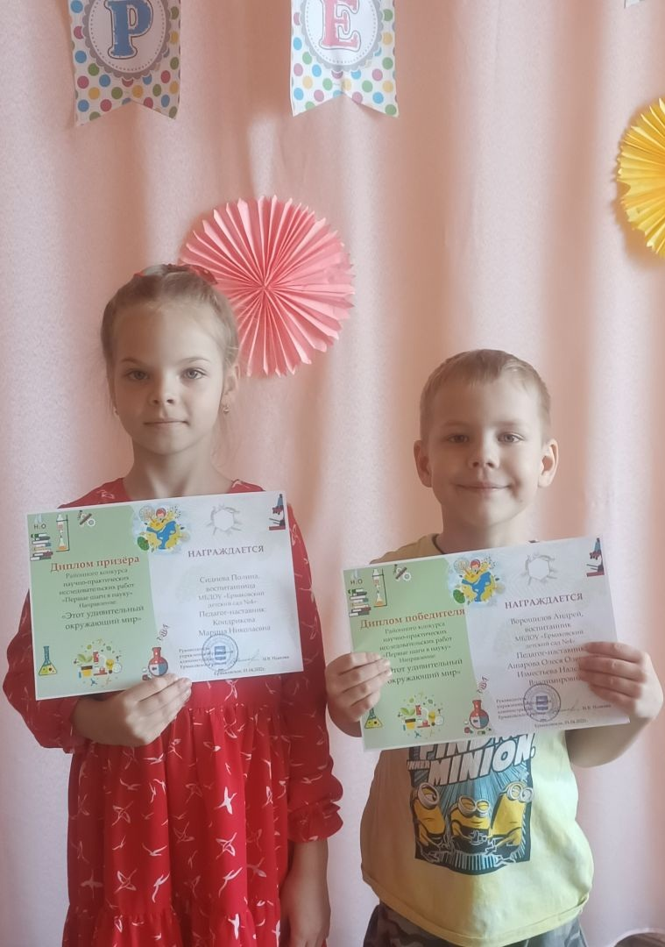
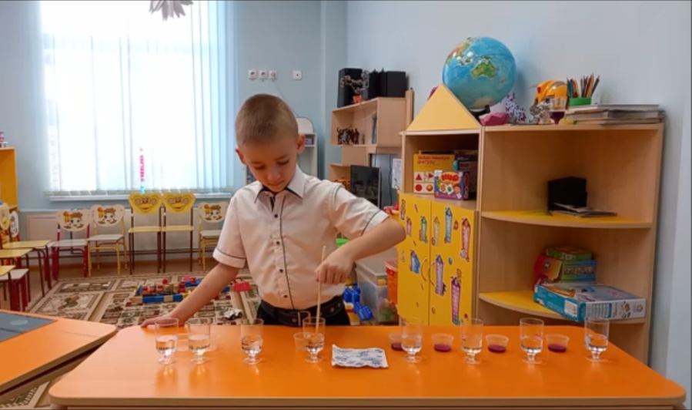

Slide 19
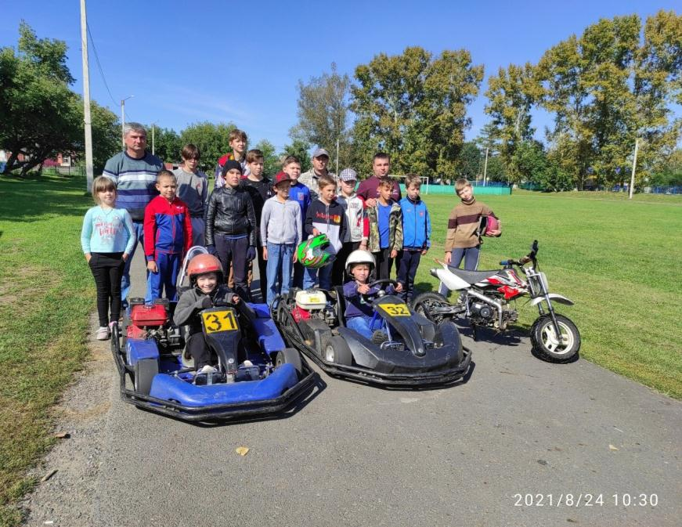
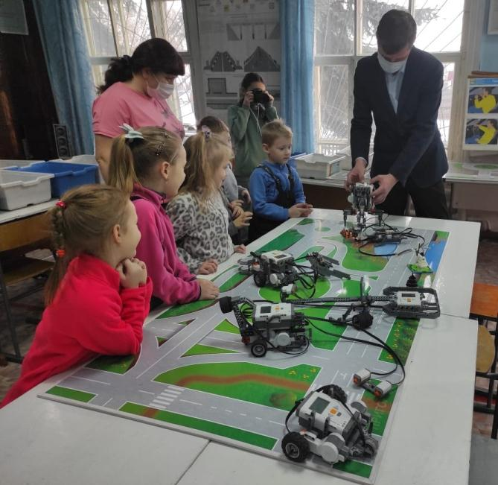
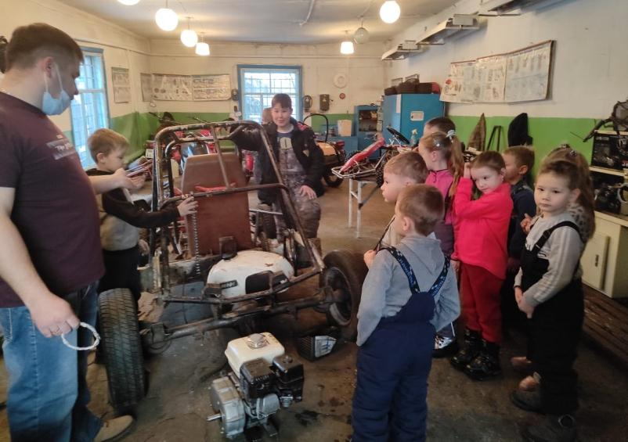
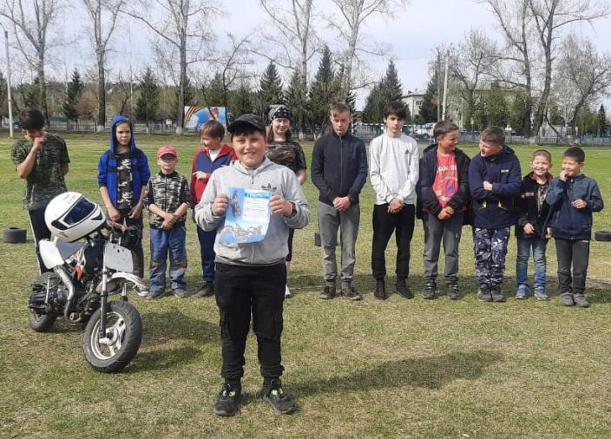
Ермаковская СЮТ

Slide 20
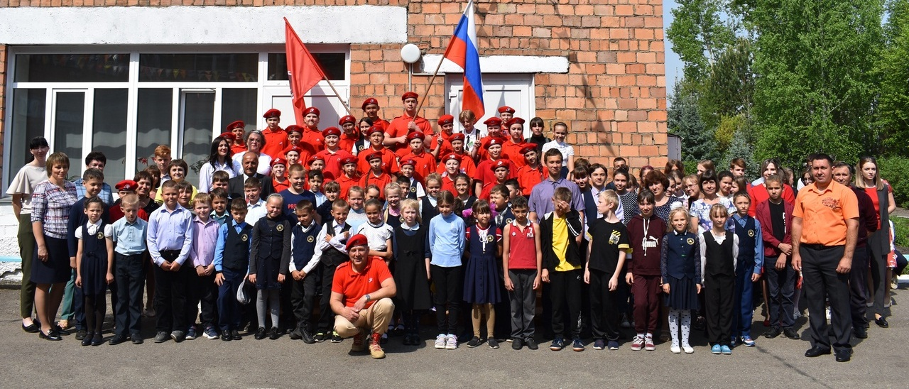
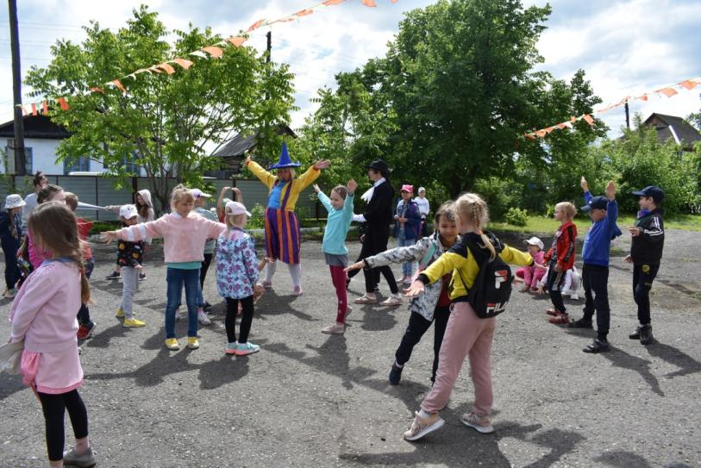
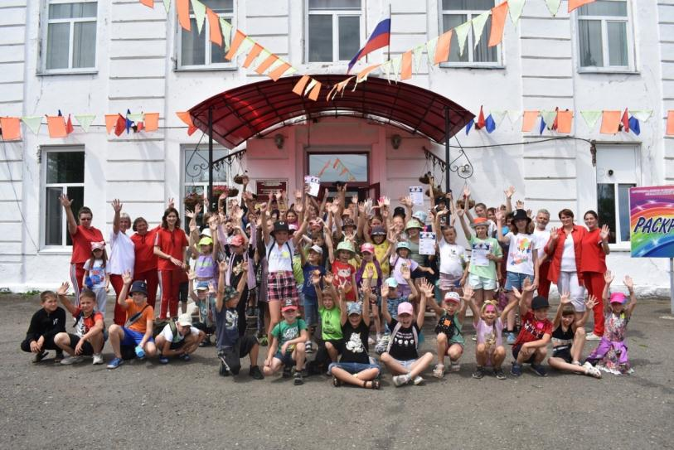
Ермаковский ЦДО

Slide 21
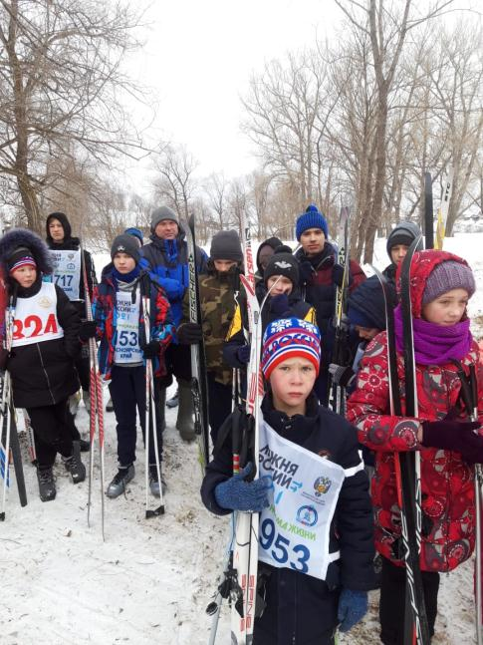
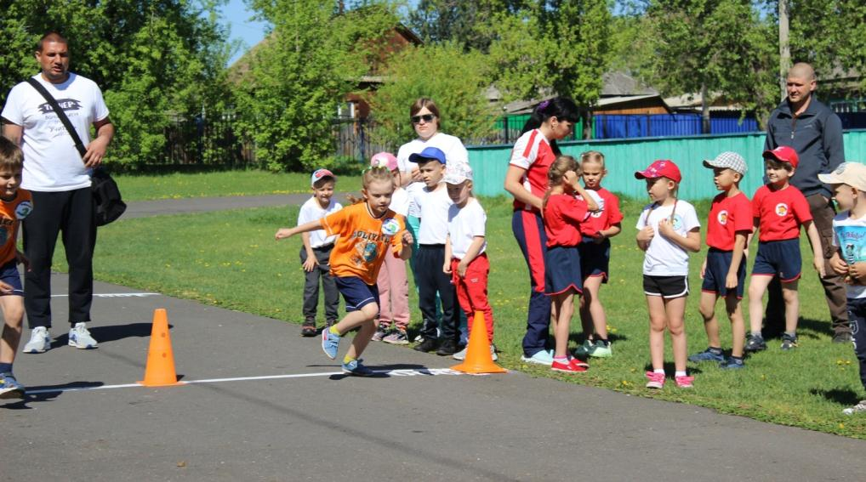
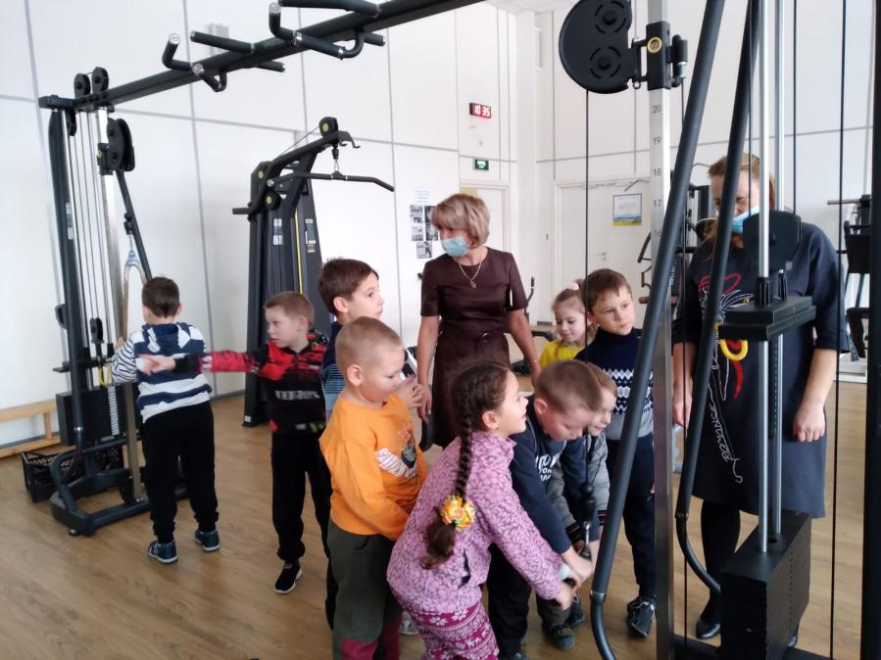
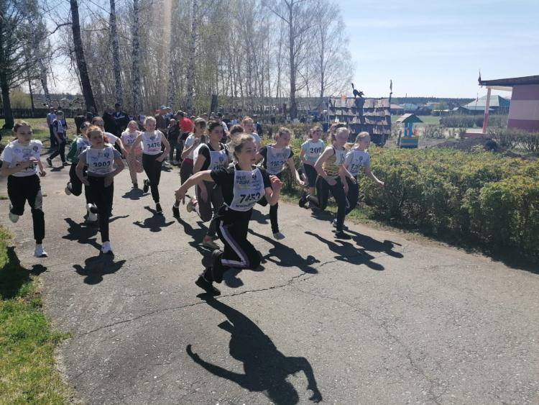
ДЮСШ «Ланс»

Slide 22
1 место – Верхнеусинская СШ
2 место – Жеблахтинская СШ
3 место – Ойская СШ
1 место – Ермаковская СШ № 1
2 место – Ермаковская СШ № 2
3 место – Салбинская СОШ

Slide 23
I муниципальный конкурс педагогического мастерства работников дополнительного образования Ермаковского района
Стаценко Игорь Владимирович - абсолютный победитель конкурса;
Дипломы II степени: Гордиенко Светлана Анатольевна (ЦДО) и Резвицкая Галина Николаевна (ЦДО);
Дипломы III степени: Кичаева Алёна Владимировна (СЮТ) и Зайцева Татьяна Петровна (ЦДО)

Slide 24
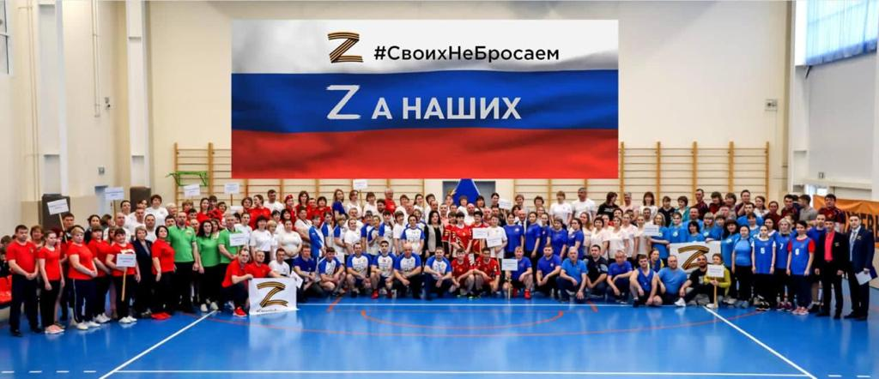
XXVI Спартакиада работников образования Ермаковского района

Slide 25
- 13 лагерей с дневным пребыванием детей - 790 детей;
- загородный лагерь «Огонек» - 72 ребенка, из них 28 опекаемых;
- 12 детей - загородный лагерь «Ёлочка» (по системе кешбэка);
- 12 человек - сборы в загородном лагере «Журавленок»;
- ТИМ Юниор – 11 человек;
- ТОС - 158 человек;
- палаточный лагерь «Робинзон» - 70 человек;
- палаточный лагерь «Юнармия» - 6 человек;
- слеты военно-патриотических объединений края – 26 человек

Slide 26
Динамика результативности участия района: региональный этап Всероссийской олимпиады школьников
Учебный год | Количество приглашенных на региональный этап | Количество участников/победителей, призеров | Предметы
2018-2019 | 5 | 5/0 | История, обществознание, физическая культура
2019-2020 | 11 | 9/0 | Астрономия, биология, история, литература, математика, физическая культура, химия
2020-2021 | 8 | 3/0 | История, обществознание, право, физическая культура
2021-2022 | 10 | 10/0 | История, ОБЖ, литература, физическая культура

Slide 27
Динамика результативности участия района: школьный и муниципальный этапы Всероссийской олимпиады школьников
Учебный год | Школьный этап | Муниципальный этап
2018-2019 | 1190/33 | 266/8
2019-2020 | 1202/30 | 267/6
2020-2021 | 1022/16 | 429/5
2021-2022 | 1157/35 | 322/0

Slide 28
Лидеры муниципального этапа Всероссийской олимпиады школьников
МБОУ «Ермаковская СШ №1»
154 участника – 40 дипломов (4 победителя, 36 призеров, 2 участника приглашены на региональный этап);
МБОУ «Ермаковская СШ №2»
114 участников – 45 дипломов (3 победителя, 42 призера, 3 участника приглашены на региональный этап);
МБОУ «Салбинская СШ»
39 участников – 11 дипломов (4 победителя, 7 призеров, 2 участника приглашены на региональный этап);
МБОУ «Новополтавская СШ»
3 участника – 3 диплома (1 победитель, 2 призера, 1 участник приглашен на региональный этап);
МБОУ «Ойская СШ»
80 участников – 12 дипломов (3 победителя, 9 призеров, 1 участник приглашен на региональный этап).

Slide 29
Победители и призеры регионального и федерального уровней мероприятий, внесенных в перечень министерства просвещения

Slide 30
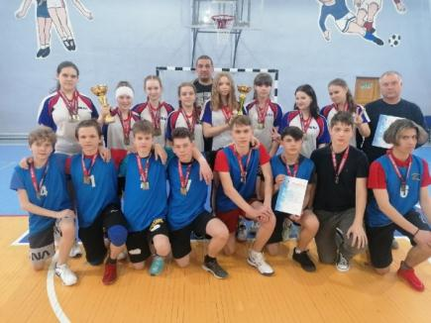
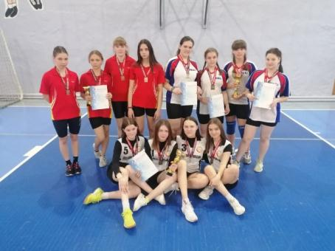
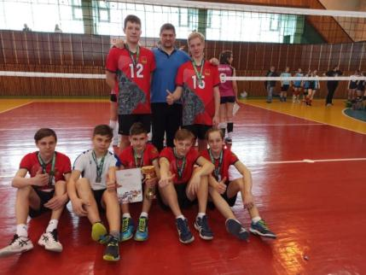
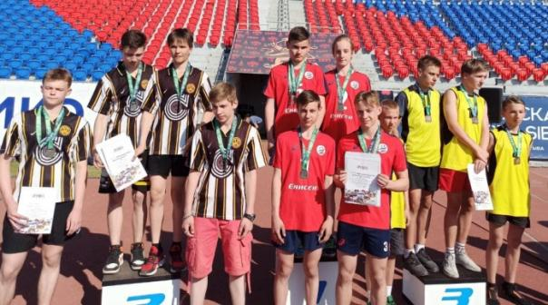
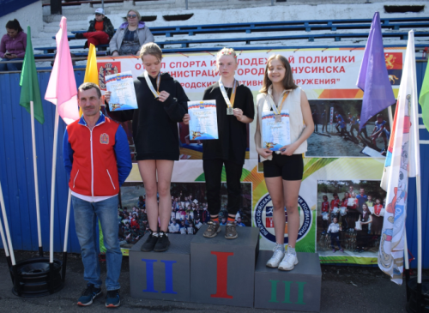
Сборная МБОУ «Ермаковская СШ №1» «Президентские спортивные игры», г. Ачинск
Сборная девушек по баскетболу МБОУ «Ермаковская СШ №1» «Президентские спортивные игры»,
г. Ачинск
Сборная юношей по волейболу МБОУ «Ермаковская СШ №2» «Южный меридиан», п. Шушенское
Сборная по легкой атлетике МБОУ «Ермаковская СШ №2» «Шиповка юных», г. Красноярск
Брудерс Надежда, МБОУ «Нижнесуэтукская СШ» Открытое первенство г. Минусинска по полиатлону, г. Минусинск

Slide 31
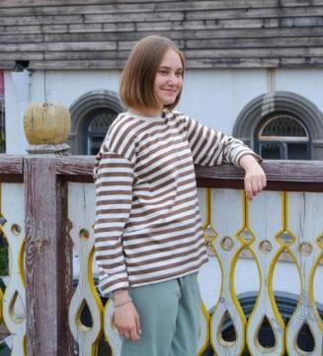
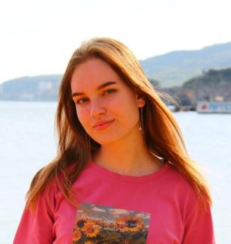
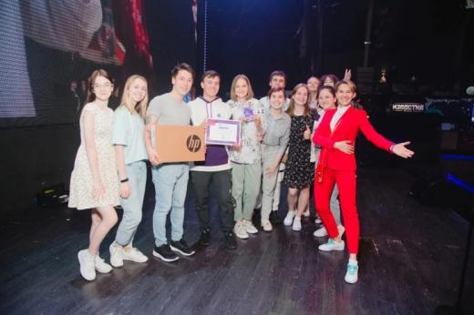
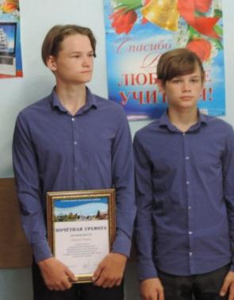
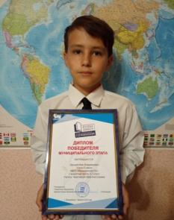
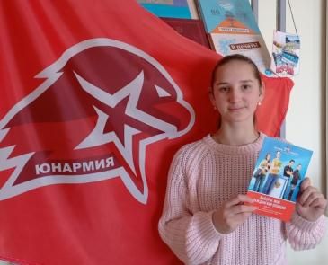
ПОБЕДИТЕЛИ И ПРИЗЁРЫ РЕГИОНАЛЬНОГО И ФЕДЕРАЛЬНОГО УРОВНЕЙ МЕРОПРИЯТИЙ. ВНЕСЕННЫХ В ПЕРЕЧЕНЬ МИНИСТЕРСТВА ПРОСВЕЩЕНИЯ
Абрамова Татьяна и Андреева Полина в составе сборной краевой команды Всероссийская МедиаШкола РДШ, г. Москва
Смоленцева Алина и Орешков Иван
МБОУ «Разъезженская СШ» региональный этап Всероссийского конкурса сочинений «Без срока давности», «Мой взгляд на выборы», г. Красноярск
Шмидт Ренат
МБОУ «Жеблахтинская СШ» краевой конкурс творческих работ «Наша Победа», г. Красноярск

Slide 32
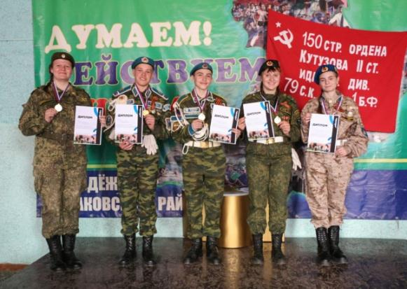
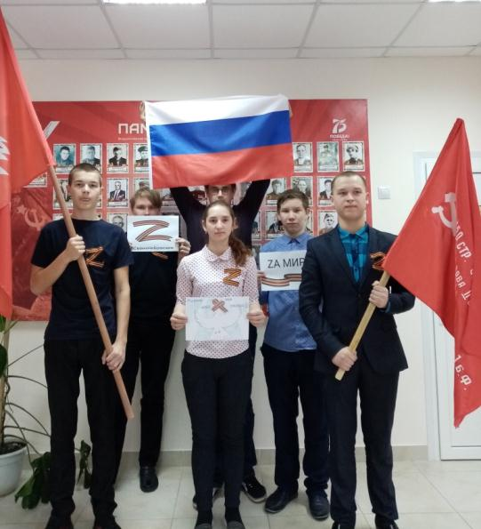
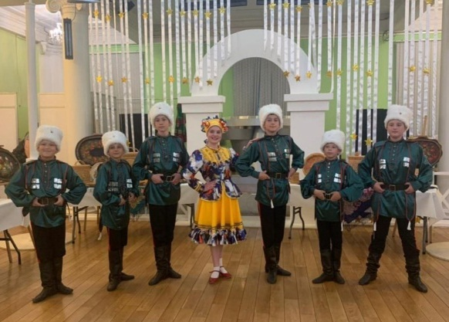
Сборная МБОУ «Разъезженская СШ» Зональный конкурс по строевой подготовке, г. Красноярск
Сборная МБОУ «Разъезженская СШ» Краевой фестиваль школьных музеев и клубов патриотической направленности, г. Красноярск
Образцовый хореографический ансамбль РИТМ МБОУ «Нижнесуэтукская СШ» региональный этап Всероссийского конкурса казачий круг Енисейского казачьего войска, г. Красноярск

Slide 33
Федеральный проект «Успех каждого ребенка»
обеспечение равного доступа детей к актуальным и востребованным программам дополнительного образования
выявление талантов каждого ребенка и ранняя профориентация обучающихся

Slide 34
Федеральный проект «Успех каждого ребенка»
Показатель | План | Факт
Доля детей в возрасте от 5 до 18 лет, охваченных дополнительным образованием | 69% | 62,2%
Количество детей, принявших участие в мероприятиях профессиональной ориентации в рамках реализации проекта «Билет в будущее» | 109 | 153
Дети, принявшие участие в открытых онлайн уроках, реализуемых с учетом опыта цикла открытых уроков «Проектория» | 1660 | 1187
Доля образовательных программ базового и продвинутого уровней в системе дополнительного образования детей, направленных на развитие способностей и талантов обучающихся (Приказ Министерства просвещения РФ) | 62,5% | 120 программ продвинутого уровня

Slide 35
Задачи работы с высокомотивированными школьниками
Персонализация дополнительного образования/индивидуализация сопровождения одаренного ребенка
Сочетание традиционных форм аудиторного обучения с элементами электронного обучения, в том числе с использованием краевых и федеральных ресурсов

Slide 36
Профессиональная ориентация обучающихся
«Билет в будущее»
«ПРОеКТОриЯ»
Стратегия развития профессиональной ориентации населения в Красноярском крае до 2030 года

Slide 37
Профпробы
Ачинский торгово-экономический техникум – 3 пробы: правозащитник,
бухгалтер
предприниматель малого бизнеса;
Красноярский педагогический колледж №2 – 1 проба:
социальный работник;
Красноярский колледж сферы услуг и предпринимательства - 1 проба:
менеджер по туризму.

Slide 38
Всероссийский конкурс «Большая перемена»
План
План
Факт
Факт

Slide 39
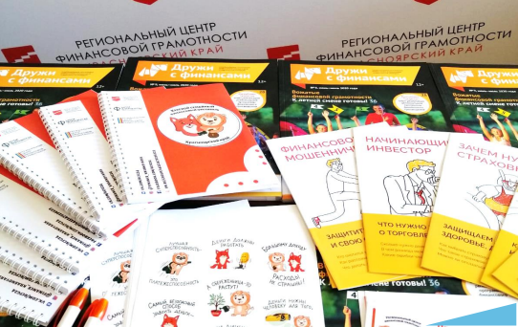
Финансовая грамотность: проблемы и решения
ЗАДАЧА:
содействие продвижению учащихся к высокому уровню финансовой грамотности

Slide 40
Опека и попечительство
На учете состоят 183 ребенка из числа детей-сирот и детей, оставшихся без попечения родителей
Из них 108 детей воспитываются в приемных семьях и 75 - на безвозмездной форме опеки.
Сотрудничество:
Центр социальной помощи семье и детям «Ермаковский»;
КГКУ «Центр развития семейных форм воспитания» в г. Минусинске

Slide 41
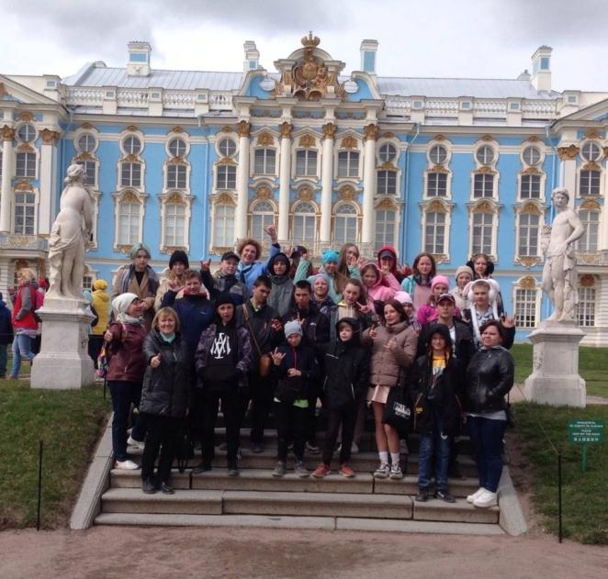
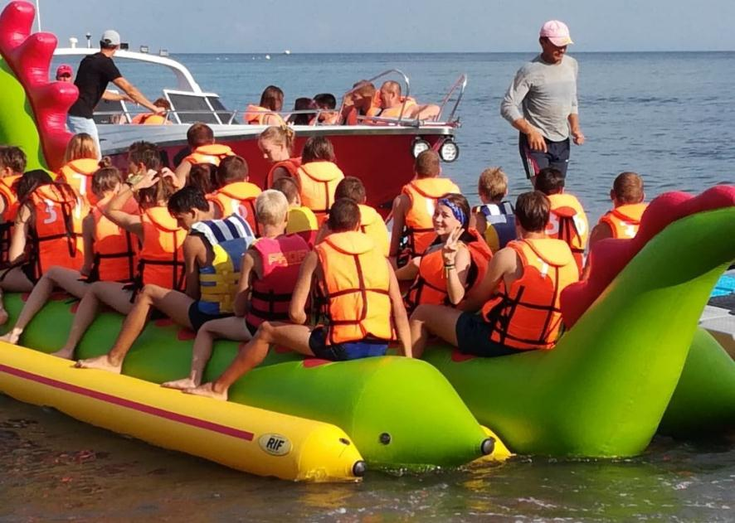
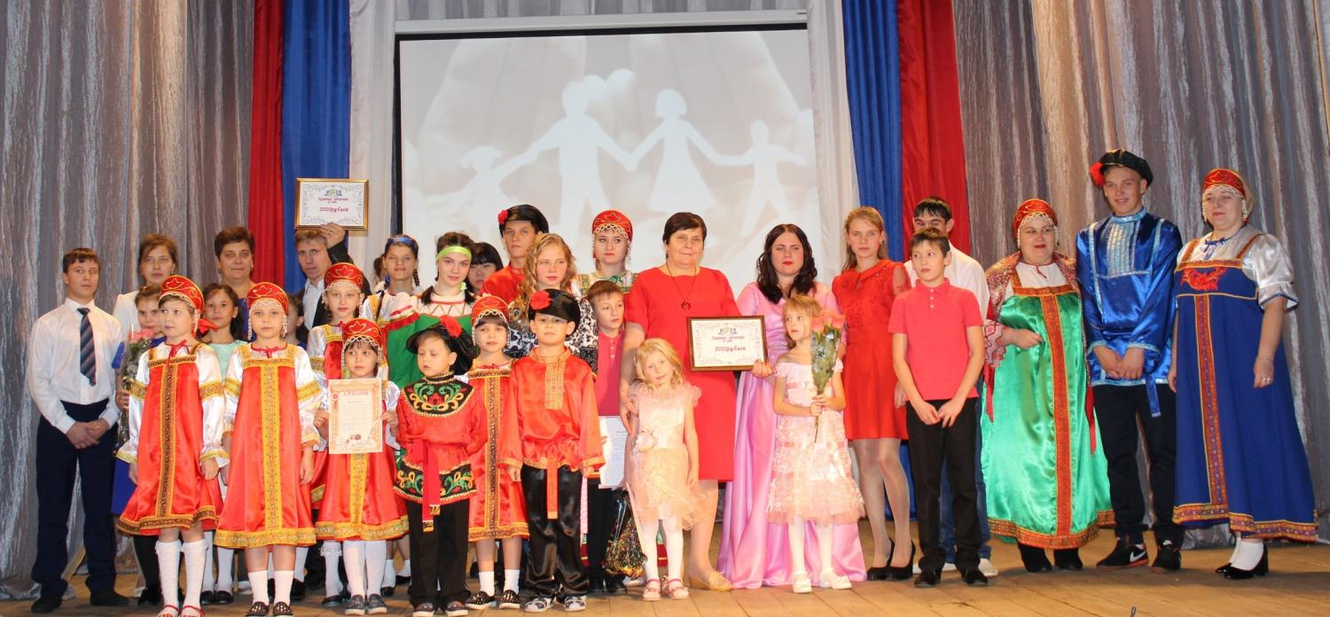

Slide 42
Задача: Непрерывное повышение профессионального мастерства педагогов
доля образовательных организаций, полностью обеспеченных педагогическими кадрами - 87%
доля педагогов-совместителей, от общего количества педагогических работников – 38,8%
доля педагогических работников, имеющих образование, соответствующее профилю преподаваемого учебного предмета – 82,3 %
наличие (доля) педагогов с установленной первой и высшей квалификационной категорией: 48,2% (соответственно 29,4%- с первой квалификационной категорией и 18,8% - с высшей)

Slide 43
Задача: Непрерывное повышение профессионального мастерства педагогов
доля педагогов со стажем работы до 3-х лет – 4,18%
доля педагогических работников повысивших квалификацию по вопросам, связанным с введением обновленных ФГОС в общем количестве педагогических работников общеобразовательных организаций - 30,8%
доля педагогов, повысивших квалификацию по вопросам, связанным с введением обновленных ФГОС, приступающим к обучению с 01 сентября 2022 года - 87,4 %

Slide 44
Непрерывное образование педагогов
Управленческие проекты, направленные на развитие кадрового потенциала:
Представляли район на краевом уровне:
Афанасьева Н.Е.;
Бабич Е.И.;
Еременко Е.Ю.;
Зыкова М.Е.;
Тенсина Г.Н.;
Череповская М.А.;
Чулочникова О.В.
Тиунова М.В.,
Веселова Л.А.,
Кильдибекова А.М.,
Семина Л.В.,
Ибрагимова Л.М.,
Абрамова Е.В.

Slide 45
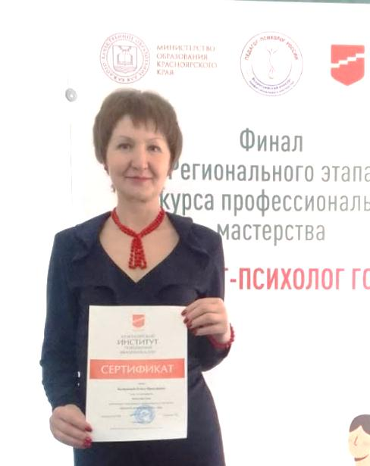
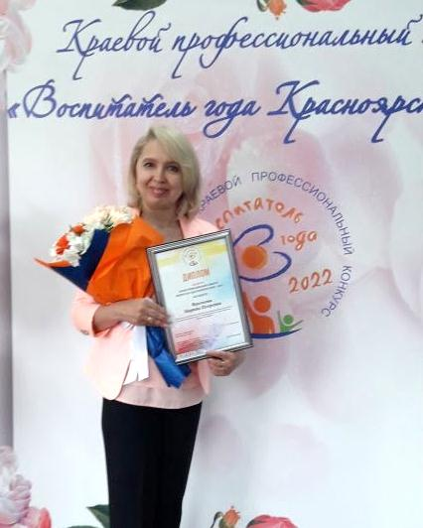
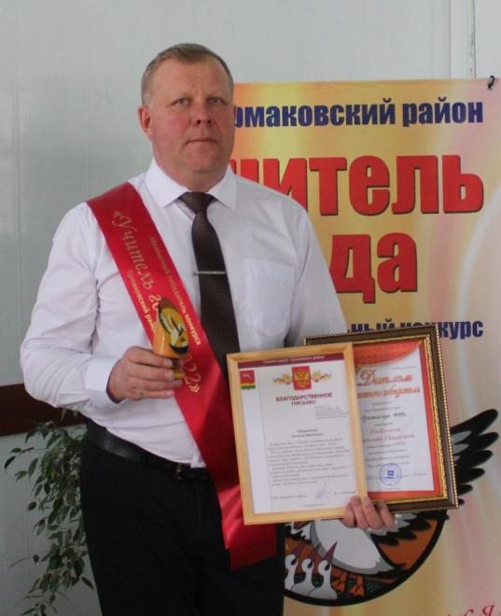

Slide 46
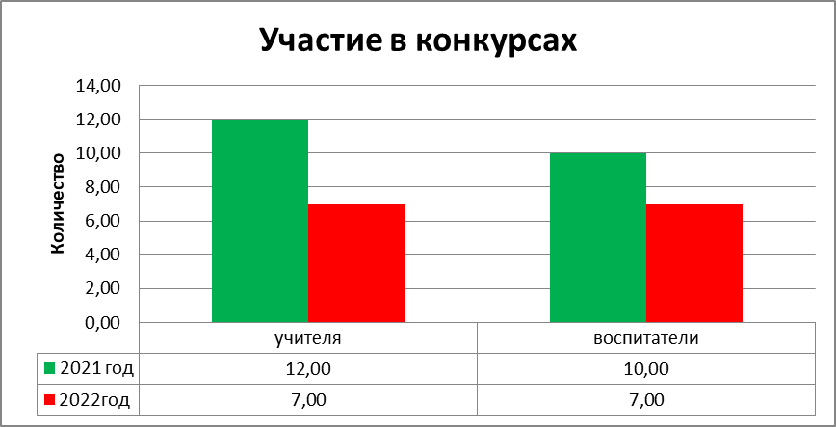

Slide 47
«Решение Президента объявить 2023 год Годом педагога и наставника еще раз говорит о высоком статусе этих специалистов в нашем обществе, о важности их работы».
С.С. Кравцов,
министр просвещения РФ

Slide 48
Векторы развития на 2022/23 учебный год
Общая стратегия развития образования
Идеологическая воспитательная работа
Единое содержание образования
Поддержка учителя
Инфраструктура

Slide 49
Общая стратегия развития образования
формирование единой государственной политики;
мотивирующий мониторинг

Slide 50
Идеологическая воспитательная работа
обобщение передового опыта;
выявление и распространение успешных практик воспитания;
методическое сопровождение и повышение квалификации педагогов, решающих задачи в области воспитания;
развитие работы с родителями, родительским сообществом;
развитие воспитательной среды, в том числе через интеграцию программ общего и дополнительного образования;
формирование подходов к оценке эффективности воспитания

Slide 51
Идеологическая воспитательная работа
Государственная символика;
Программы воспитания;
Развитие детских общественных организаций;
Всероссийские уроки;
Школьные театры и спортивные клубы;
Работа с родителями;
Идеологическая составляющая.

Slide 52
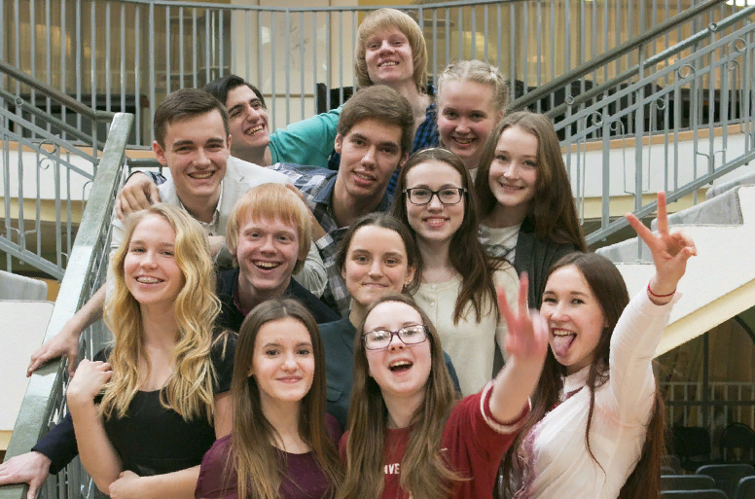
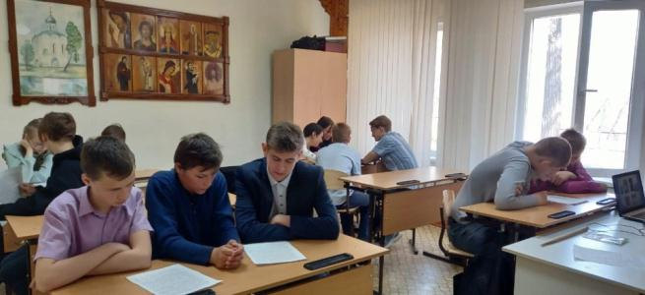
Предметно-эстетическая среда
Центр детских инициатив - это физическое содержательное пространство для обеспечения деятельности ученического самоуправления в общеобразовательных организациях.

Slide 53
Организация досуга несовершеннолетних
Год | 2019 | 2020 | 2021
Количество детей, состоящих на учете ПДН | 24 | 21 | 11
Организованный досуг и занятость во внеурочное время имеют 100% обучающихся общеобразовательных организаций, состоящих на профилактическом учете в органах и учреждениях системы профилактики

Slide 54
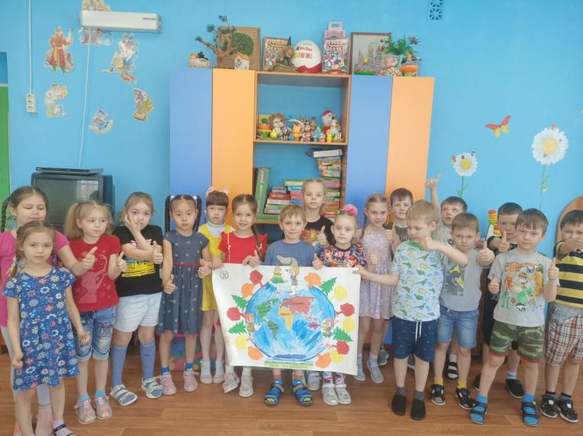
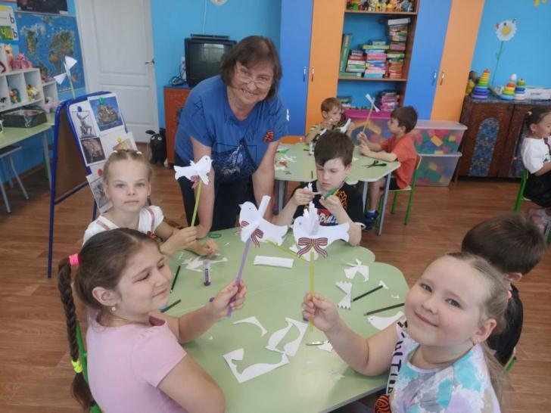
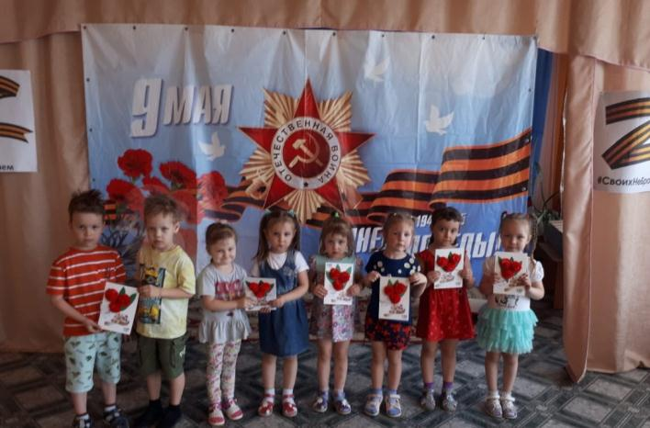
Патриотическое воспитание в ДОУ

Slide 55
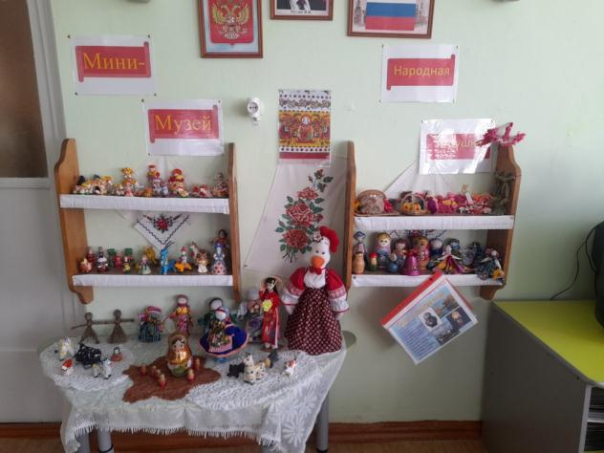
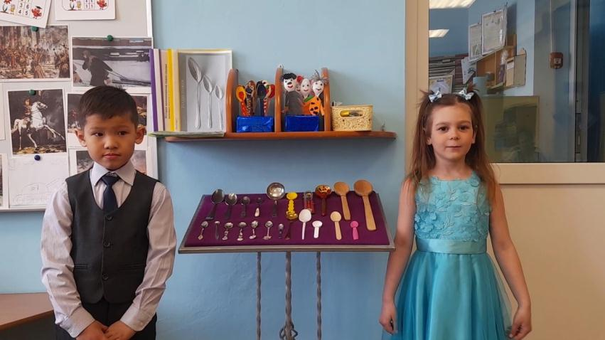
Учреждение | Название мини-музея
Ермаковский детский сад №1 | «Ложки», «Кошелек», «Космос», «Музей хлеба», «Народная игрушка»
Ермаковский детский сад №2 | 2 музея «Русской старины»
Ермаковский детский сад №5 | «Музей букв «АБВГДейка»
Ойский детский сад | «Русская горница»

Slide 57
Единое содержание образования
обновление ФГОС;
историческое просвещение;
единая система организации внеурочной деятельности;
реализация проекта «Школа Минпросвещения России»;
создание цифровой образовательной среды

Slide 58
Обязательные мероприятия:
все педагоги и управленческие кадры должны пройти курсы повышения квалификации по темам, связанным с обновленными ФГОС
все рабочие программы по учебным предметам должны быть разработаны с использованием конструктора
с каждым родителем должна быть проведена информационно – разъяснительная работа по вопросам введения обновленных ФГОС

Slide 59
Направления работы:
методическое сопровождение педагогов по вопросам формирования функциональной грамотности обучающихся
повышение квалификации по вопросам формирования функциональной грамотности
оценка и формирование функциональной грамотности обучающихся
организационное, информационное обеспечение и управление формированием функциональной грамотности обучающихся

Slide 60
Поддержка учителя
система учительского роста;
снижение бюрократической нагрузки и оплата труда педагогов;
синхронизация профессиональных конкурсов для педагогических работников;
взаимодействие с педагогическими ВУЗами.

Slide 61
Задачи:
Определить программы повышения квалификации ориентируя их на устранение выявленных профессиональных дефицитов педагогов;
Продолжить развивать деятельность по сопровождению молодых педагогов и методической поддержке педагогических работников в сфере проблематики по наставничеству.
Продолжить реализацию муниципального проекта «Взаимообучение ОО Ермаковского района”.

Slide 62
Инфраструктура
Расходы бюджета на развитие инфраструктуры
год | Всего | Федеральный бюджет | Краевой бюджет | Местный бюджет
2020 | 4155,2 | 1357,7 | 2741,0 | 56,6
2021 | 13681,3 | 2435,3 | 11085,0 | 161,0
2022 | 18667,2 | 6468,7 | 11845,2 | 353,3

Slide 63
Приобретение оборудования за счет средств национальных проектов "Точки роста" и Цифровая образовательная среда"
Наименование | 2020 | 2021 | 2022
интерактивные панели | 4 | 0 | 0
ноутбуки | 76 | 6 | 13
мфу | 2 | 2 | 17
цифровые лаборатории школьников | 0 | 9 | 70
электронный микроскоп | 0 | 0 | 5
наборы робототехники | 0 | 4 | 8
оборудование для ЕГЭ и ОГЭ | 0 | 16 | 1

Slide 64
Наименование направления расходов, тыс. р. | 2020 | 2021 | 2022
Текущий ремонт зданий | 691,0 | 691,0 | 691,0
Оборудование кабинетов Точка Роста |  | 1212,0 | 3030,0
Безопасность дорожного движения | 44,2 | 0 | 0
Устранение предписаний надзорных органов | 2666,7 | 3777,7 | 4596,0
Цифровая образовательная среда | 4240,774 | 0 | 0
Ремонт спортивного зала МБОУ «Танзыбейская СШ» | 0 | 3250,0 | 0
Точки Роста | 0 | 2741,7 | 6878,8
Антитеррористическая защищенность | 0 | 0 | 4162,884

Slide 65
Капитальный ремонт
МБОУ «Мигнинская СШ» - 59 189,71 тысяч рублей;
МБОУ «Танзыбейская СШ» - 44 612,52 тысяч рублей.
Выполнение работ запланировано на 01.08.2023 г.
Антитеррористическая защищенность
Краевая субсидия: 3954,737 тыс. р. рублей
Местный бюджет: 208,147 тыс. р.

Slide 66
Противоэпидемиологические ограничения
Термометрия;
Дезинфекция;
Антисептики;
Проветривание

Slide 67
С праздником, дорогие коллеги!

